Slide 1


Използване на външна библиотека за работа с JSON
Национална програма
"Обучение за ИТ умения и кариера"
https://it-kariera.mon.bg
Министерството на образованието и науката
https://www.mon.bg
Разработка на софтуер

Slide 2
Съдържание
Инсталиране с NuGet
Документация на библиотеката
Използване на библиотеката

Slide 3
JSON
JavaScript Object Notation (JSON)
Синтаксис за съхранение и обмен на информация
Текст написан посредством правилата за описване на обекти в JavaScript
Позволява се конвертиране на произволен обект от C# към JSON формата
Позволява се конвертиране от JSON формат към C# обект

Slide 4
Инсталиране на пакет
Инсталиране на пакет
Ctrl + Q -> nuget -> Manage NuGet Packages
Потърсете и инсталирайте Json.NET
Ако използвате по-стара версия на Visual Studio ще се наложи да инсталирайте по-стара версия и на Json.NET
Ctrl + Q -> package manager console -> Install-Package Newtonsoft.Json -Version 9.0.1

Slide 5
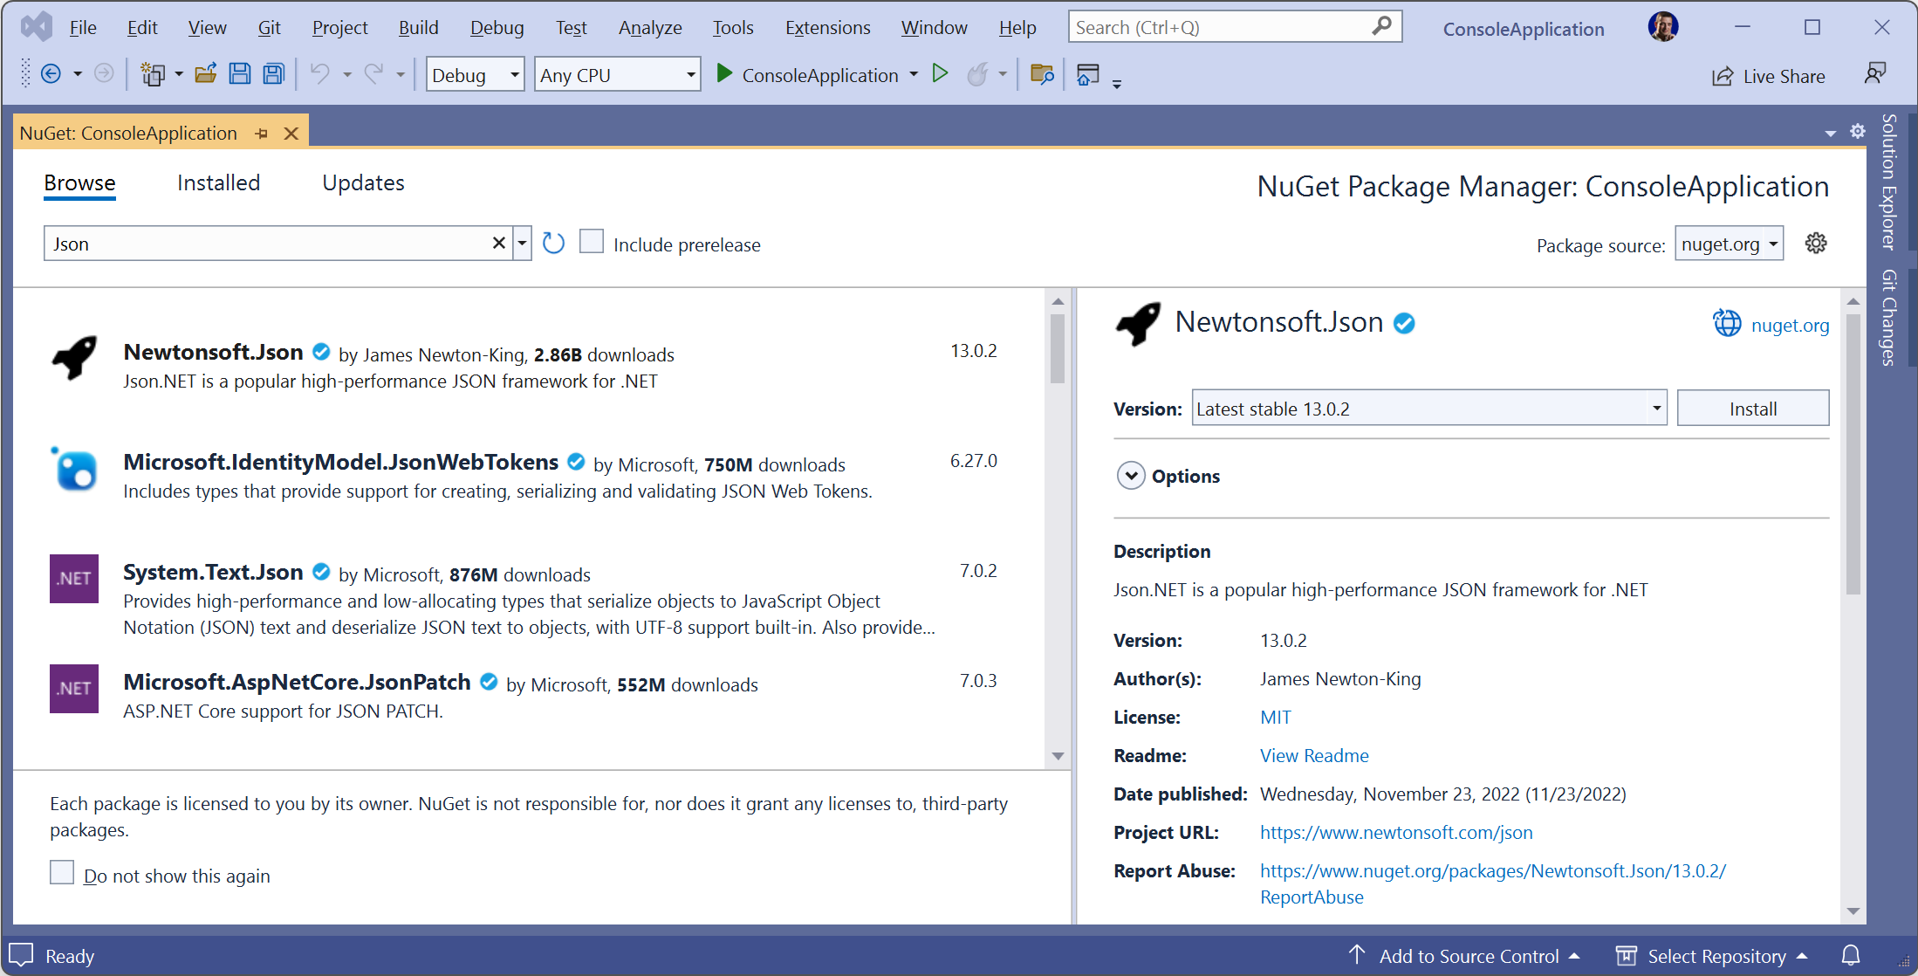
Документация на пакет
Библиотеките в NuGet обикновено притежават документация, която може да се прочете чрез натискането на връзката View Readme.
Натискането на връкзата посочена след Project URI пък отваря страницата на проекта.

Slide 6
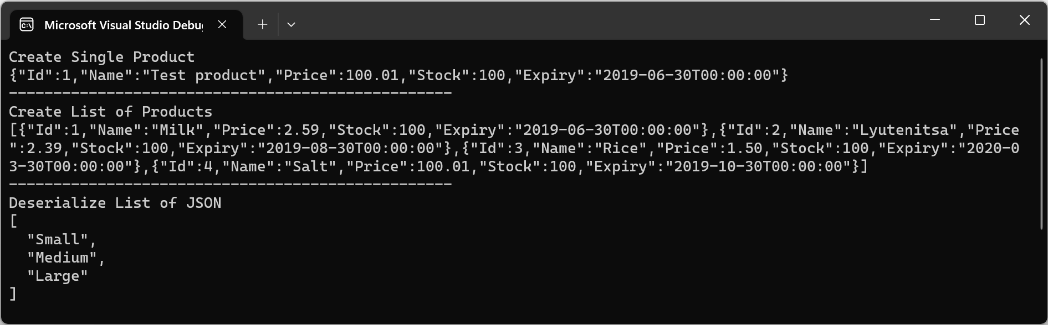
Работа с Json.NET
Работа на живо в клас (лаб)

Slide 7
Сереализиране на JSON с Json.NET
Сереализирането (Serialization) е процес на обръщане на обекти от C# към JSON
Product product = new Product();
product.Name = "Apple";
product.Expiry = new DateTime(2008, 12, 28);
product.Sizes = new string[] { "Small" };
string json = JsonConvert.SerializeObject(product);
// {
// "Name": "Apple",
// "Expiry": "2008-12-28T00:00:00",
// "Sizes": [
// "Small"
// ]
// }
Документация: https://www.newtonsoft.com/json

Slide 8
Десереализиране на JSON с Json.NET
Десереализирането (Deserialization) е процес на обръщане на JSON към C# обекти
string json = @"{
'Name': 'Bad Boys',
'ReleaseDate': '1995-4-7T00:00:00',
'Genres': [
'Action',
'Comedy'
]
}";
Movie m = JsonConvert.DeserializeObject<Movie>(json);
string name = m.Name; // Bad Boys
Документация: https://www.newtonsoft.com/json

Slide 9
Обобщение
JSON е формат за описване на данни със синтаксиса на описването на обекти в JavaScript
Можем да обръщаме обекти от C# в JSON
Можем да обръщаме JSON в C# обекти
Повечето библиотеки в nuget.org имат документация, в която е подробно обяснено тяхното действие и употреба

Slide 10

Национална програма
"Обучение за ИТ умения и кариера"
https://it-kariera.mon.bg
Министерството на образованието и науката
https://www.mon.bg
Документът е разработен за нуждите на Национална програма "Обучение за ИТ умения и кариера" на Министерството на образованието и науката (МОН) и се разпространява под свободен лиценз CC-BY-NC-SA (Creative Commons Attribution-Non-Commercial-Share-Alike 4.0 International).

